Slide 1
实验三
FTP服务的配置及分析
1.5 学时

Slide 2
实验目的
掌握FTP服务器的安装方法。
掌握FTP服务器的配置方法。

Slide 3
背景
FTP 是 TCP/IP 协议族中的有关文件传送的协议。使用 FTP 可以通过网络从一台计算机向另一台计算机上传送文件。据统计 Internet 上近 1/3 的通信量为 FTP，因此可以说FTP是 Internet 上最常用的操作之一，用好 FTP也是用好 Internet 的关键。
FTP不仅可以用来传送文本文件，也可以传递二进制文件，它包括各种文章、程序、数据、声音和图像等各类型的文件。FTP的工作原理与其他许多 Internet 实用程序一样，也是基于客户—服务器模式。在 Internet 中，一般 FTP 服务器还提供各种各样的文件目录和列表，其中有许多可供下载的文件，用户只要安装一个 FTP客户端程序（如：CuteFTP或 LeapFTP），就可以访问这些服务器。

Slide 4
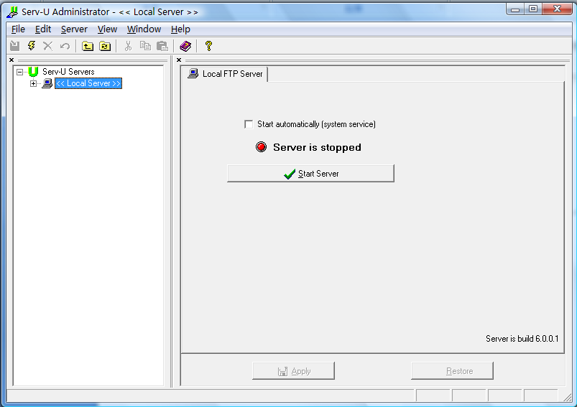
安装和配置FTP服务
安装FTP服务软件Serv-U，运行程序后，做以下配置。在初始界面中，展开左侧的<< local server >>，自动运行FTP服务器。

Slide 5
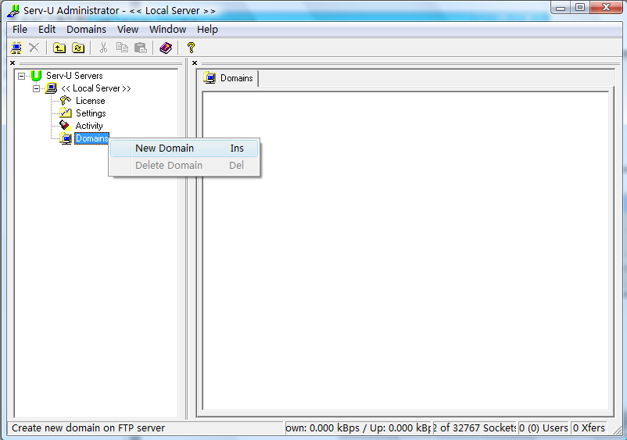
安装和配置FTP服务
右击local server下的domain项，在弹出的菜单中选择“New Domain”进入新建域向导

Slide 6
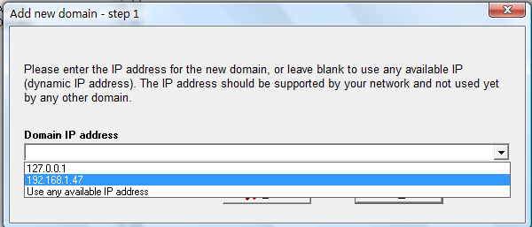
安装和配置FTP服务
在域IP栏中填入需要给FTP服务分配的此服务器IP地址，或者从下拉菜单中选择IP地址，然后点击next继续下一步。

Slide 7
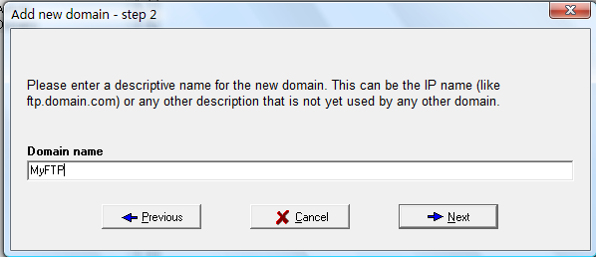
安装和配置FTP服务
如下图所示，填写此服务器分配的域名。如果没有为此IP地址分配对应的域名，此处可以随意填写一个易辨认的名字。

Slide 8
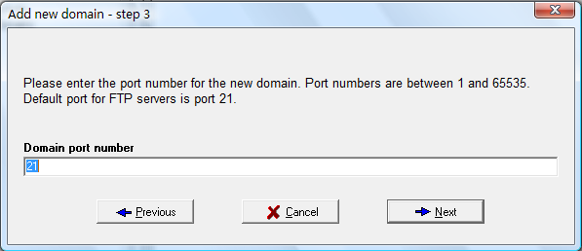
安装和配置FTP服务
填写FTP服务的端口号。此处使用FTP服务的默认端口号21.

Slide 9
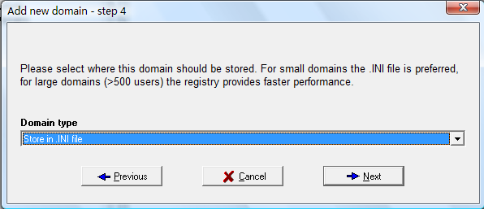
安装和配置FTP服务
指定配置文件存储方式：根据服务器用户规模，可将配置信息存到ini文件或者注册表中，此处选择默认的ini文件。

Slide 10
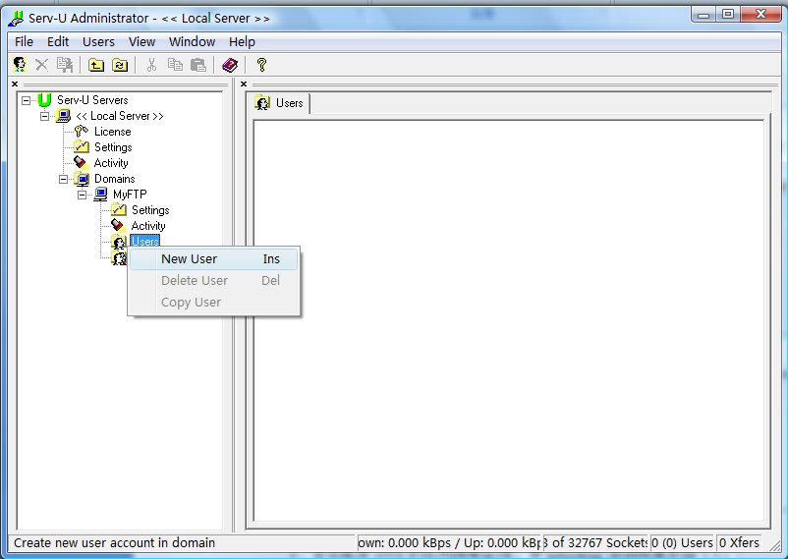
安装和配置FTP服务
创建新用户：在打开刚才新建的域，在User项上点右键，点击New User进入新建用户向导。

Slide 11
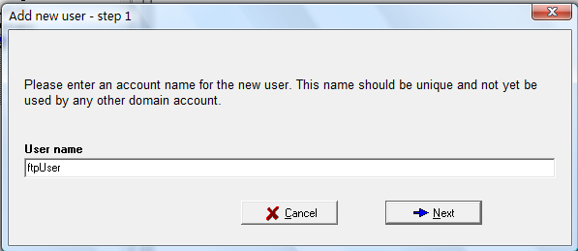
安装和配置FTP服务
输入要建立帐号的用户名和密码。

Slide 12
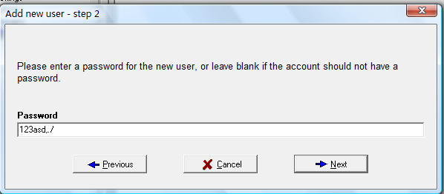
安装和配置FTP服务

Slide 13
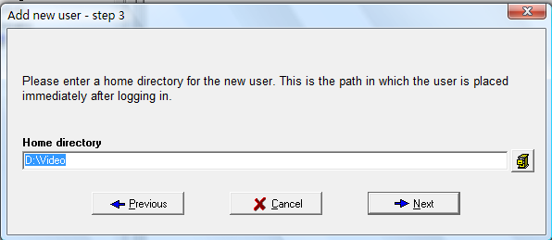
安装和配置FTP服务
从本地目录中选择一个作为用户主目录，当此用户登录后，就可在此目录进行操作。

Slide 14
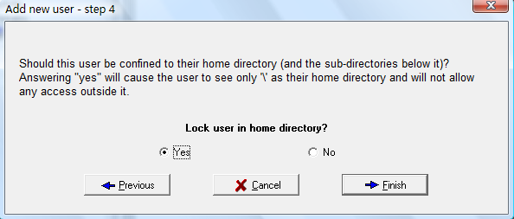
安装和配置FTP服务
为了FTP的安全性，在“是否锁定用户在主目录”一项里选择“是”。

Slide 15
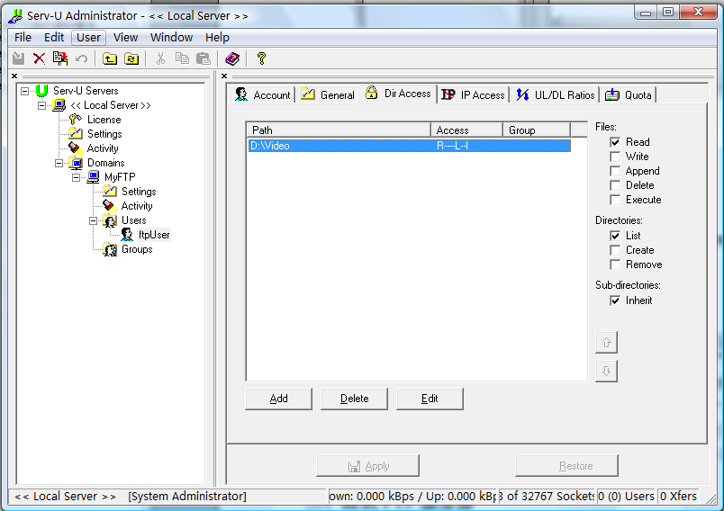
安装和配置FTP服务
完成配置后，点击新建的用户名，可在右侧窗口的“Dir Access”栏中设置FTP操作权限。有“读取”（Read）、“写入”（Write）、“追加”（Append）、“删除” （Delete）、“执行”（Execute）；是否对目录拥有“列表”（List）、“创建”（Create）、 “删除”（Remove）以及“继承（Inherit）”等权限。

Slide 16
安装和配置FTP服务
测试ftp服务
在“我的电脑”的地址栏输入ftp://192.168.1.47，打开ftp浏览窗口，输入上面设置的用户名和密码，登录FTP服务器进行文件操作。

